Slide 1
Unidad II Lección I
Señor Jackson

Slide 2


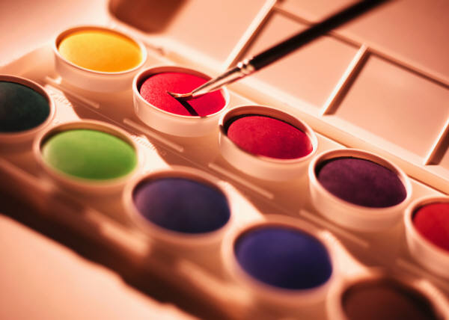
La escuela y las clases

Slide 3
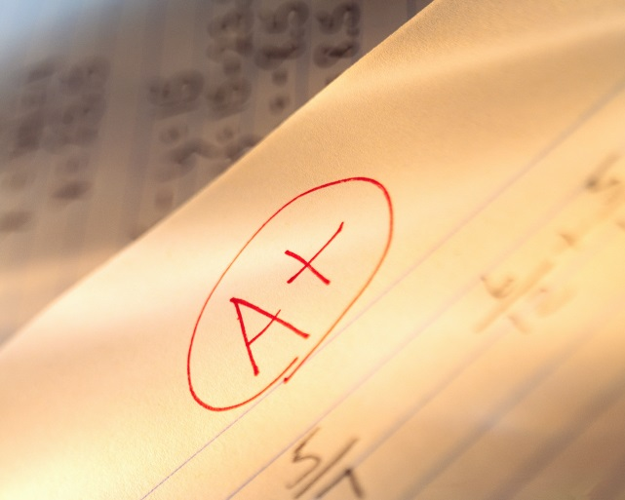
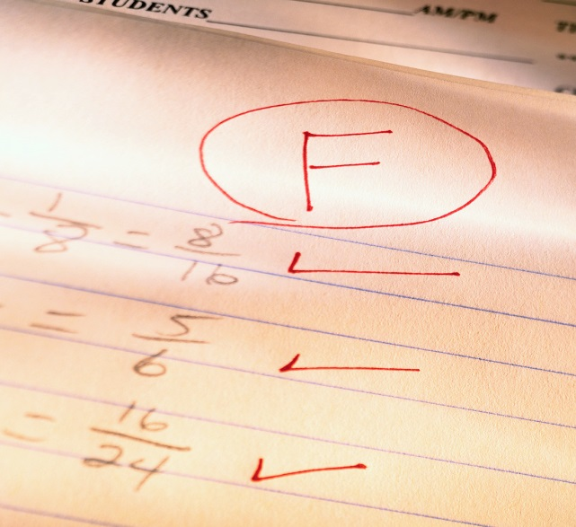

Los papeles

Slide 4


En la clase

Slide 5

El tiempo / el reloj

Slide 6

Los verbos
Enseñar

Slide 7
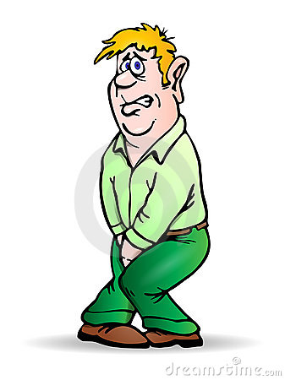
Necesitar

Slide 8
Usar

Slide 9
Llegar

Slide 10
Los números
40 ~ cuarenta
50 ~ cincuenta
60 ~ sesenta
70 ~ setenta
80 ~ ochenta
90 ~ noventa
100 ~ cien

